Slide 1
PUNTO No.5.3
INFORME DE VINCULACIÓN
ENERO – ABRIL 2025

Slide 2
TABLA DE CUMPLIMIENTO DE OBLIGACIONES DE TRANSPARENCIA
EVALUACIÓN | CUMPLIMIENTO |  | EVIDENCIA
 | LGT | LTAIPES
I TRIM 2025 | 100% | 100% | https://drive.google.com/drive/folders/1NAEVnriY6BYWxNWD2j8JdbQgeHp2Vr9_?usp=sharing
100%
De cumplimiento
y de atención de solicitudes de información.

Slide 3
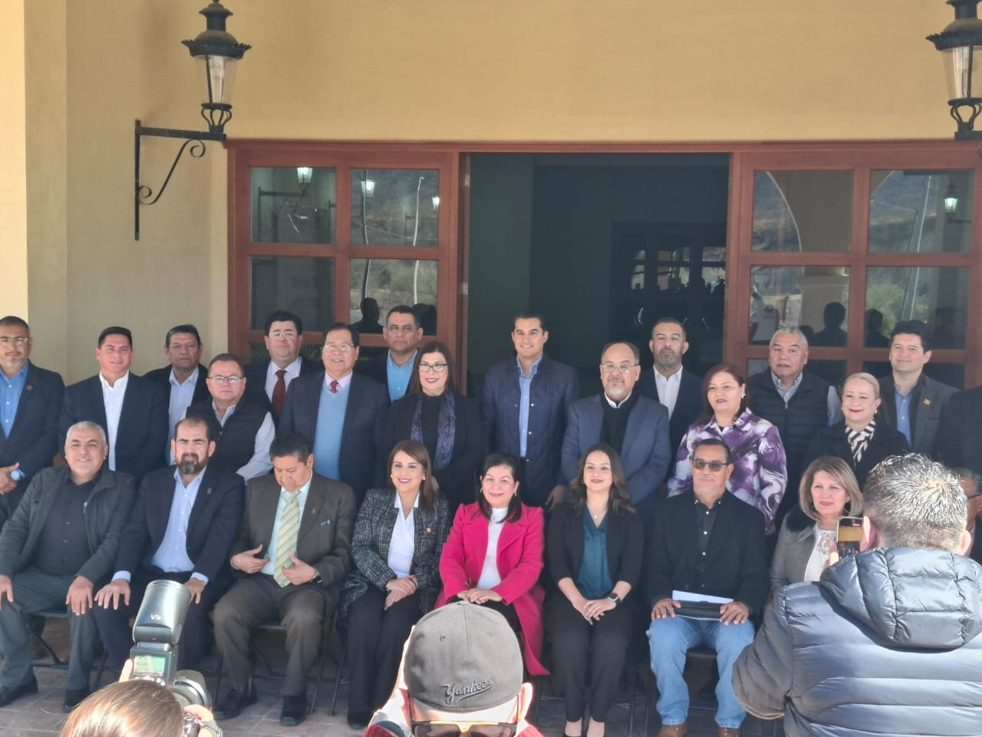
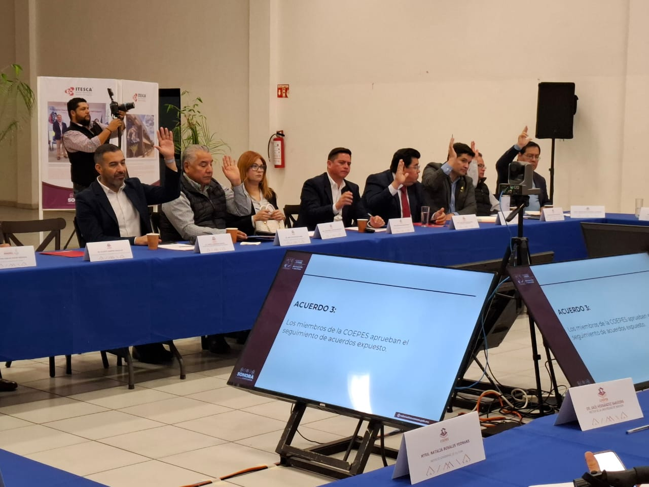
PRIMERA ASAMBLEA GENERAL COEPES
Participamos en la Primera Asamblea General Ordinaria 2025 de la Comisión Estatal para la Planeación de la Educación Superior en Sonora (COEPES), encabezada por el Mtro. Froylán Gámez Gamboa, Secretario de Educación y Cultura y el Dr. Rodolfo Basurto Álvarez, Subsecretario de Educación Media Superior y Superior en Sonora. Donde se presentaron los informes de trabajo del 2024 así como los planes de trabajo hacia el 2025, destacando el Plan para fortalecer la Educación Dual, el Plan de Mejora Continua Integral de la Educación Superior, el Plan Actualizado de Vinculación, Consulta y Participación Social, el Plan de Trabajo del Consorcio de Semiconductores y el Plan de Trabajo para fortalecer la Electromovilidad en Sonora.

Slide 4
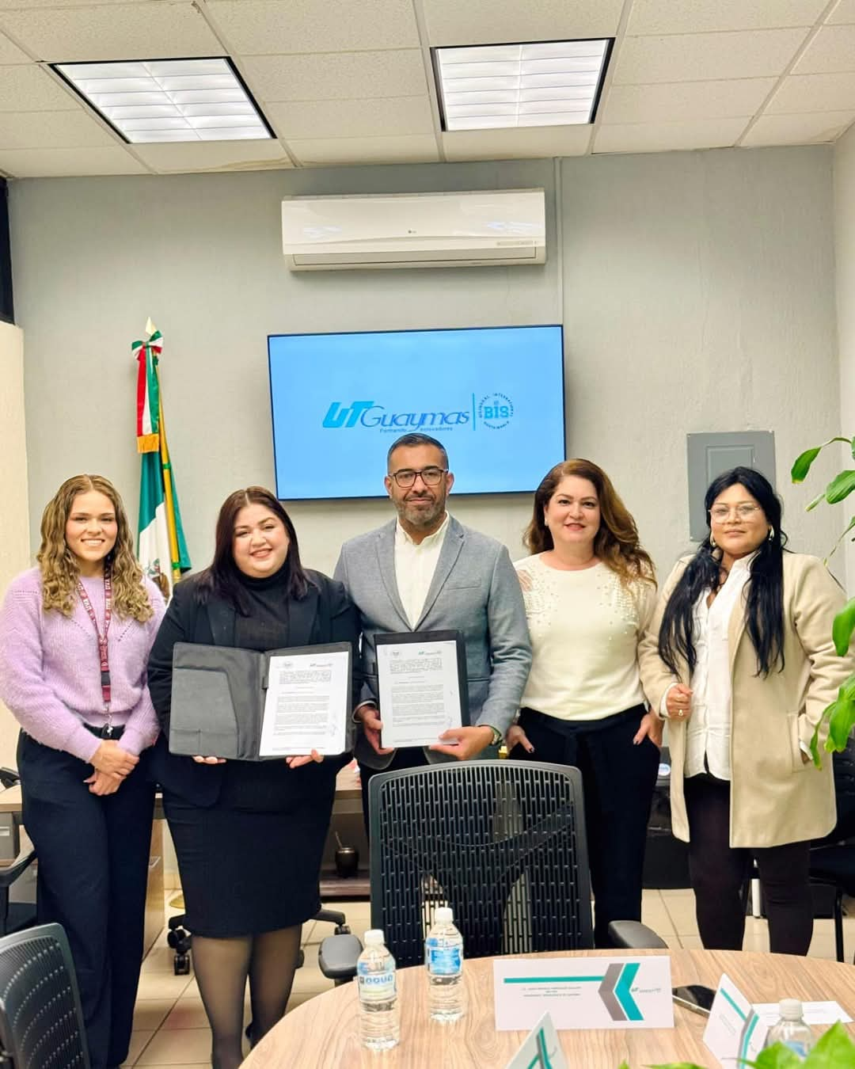
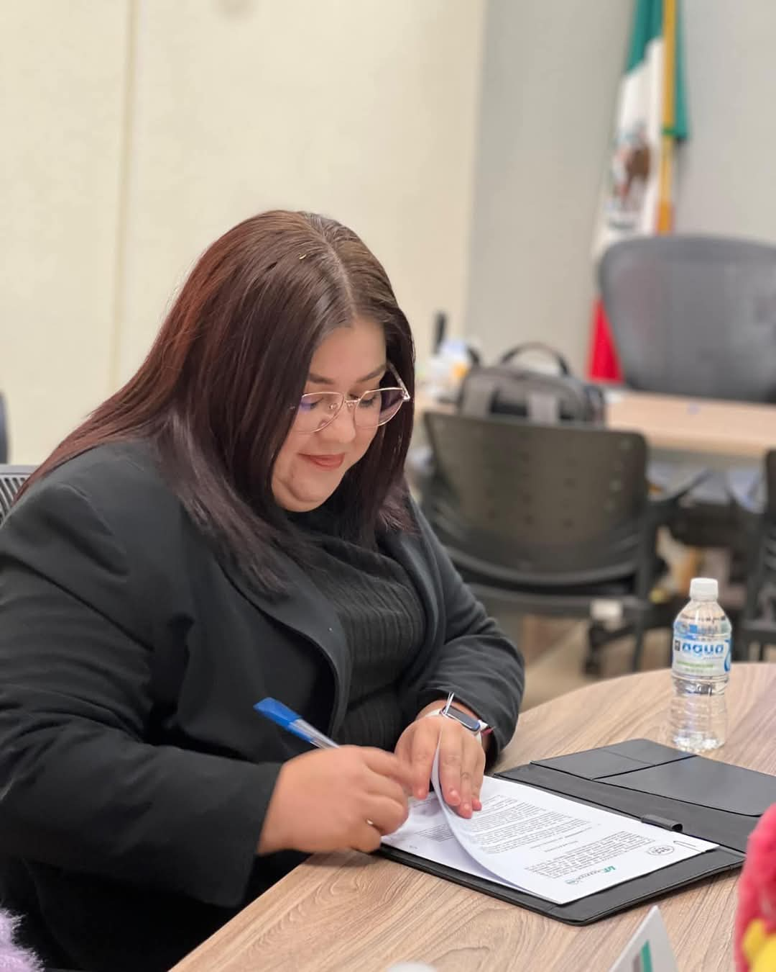
FIRMA DE CONVENIO CON UNIVERSIDAD VIZCAYA
La Universidad Tecnológica de Guaymas y la Universidad Vizcaya de las Américas, campus Guaymas, han firmado un importante convenio de colaboración para beneficio mutuo para la comunidad docente y alumnado. La firma de este acuerdo tuvo lugar en nuestras instalaciones, bajo la dirección del rector, Lic. Javier Enrique Carrizales Salazar.

Slide 5
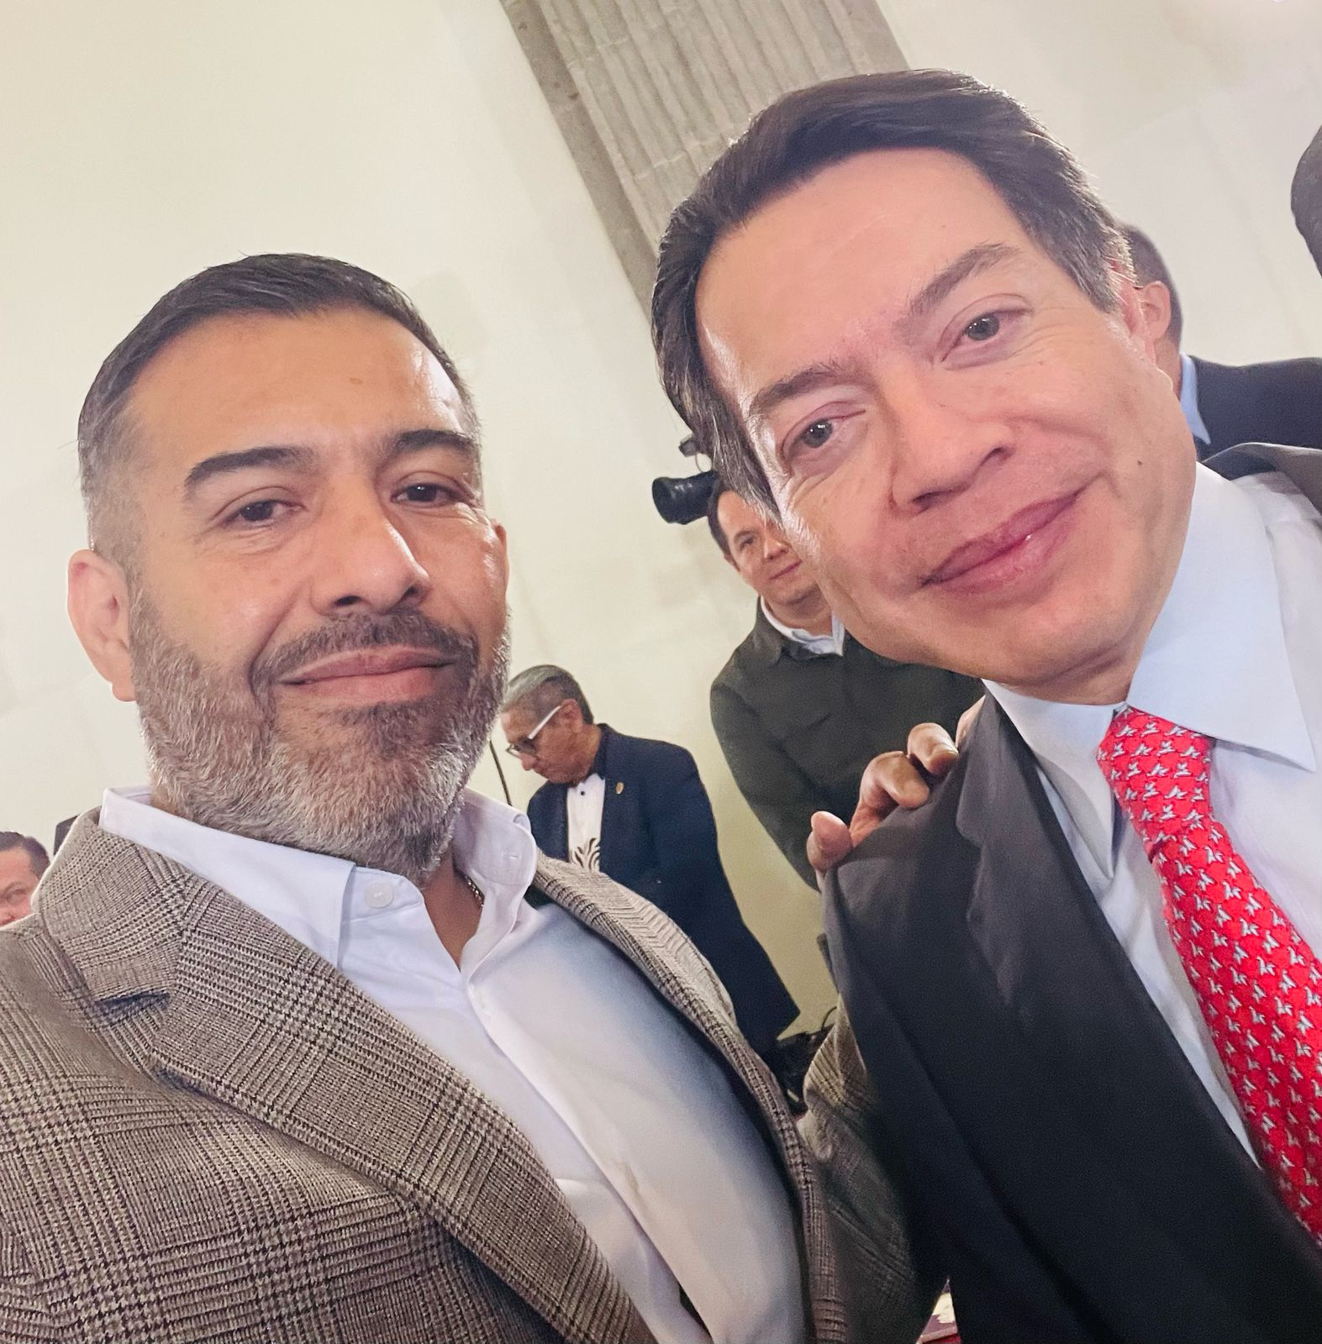
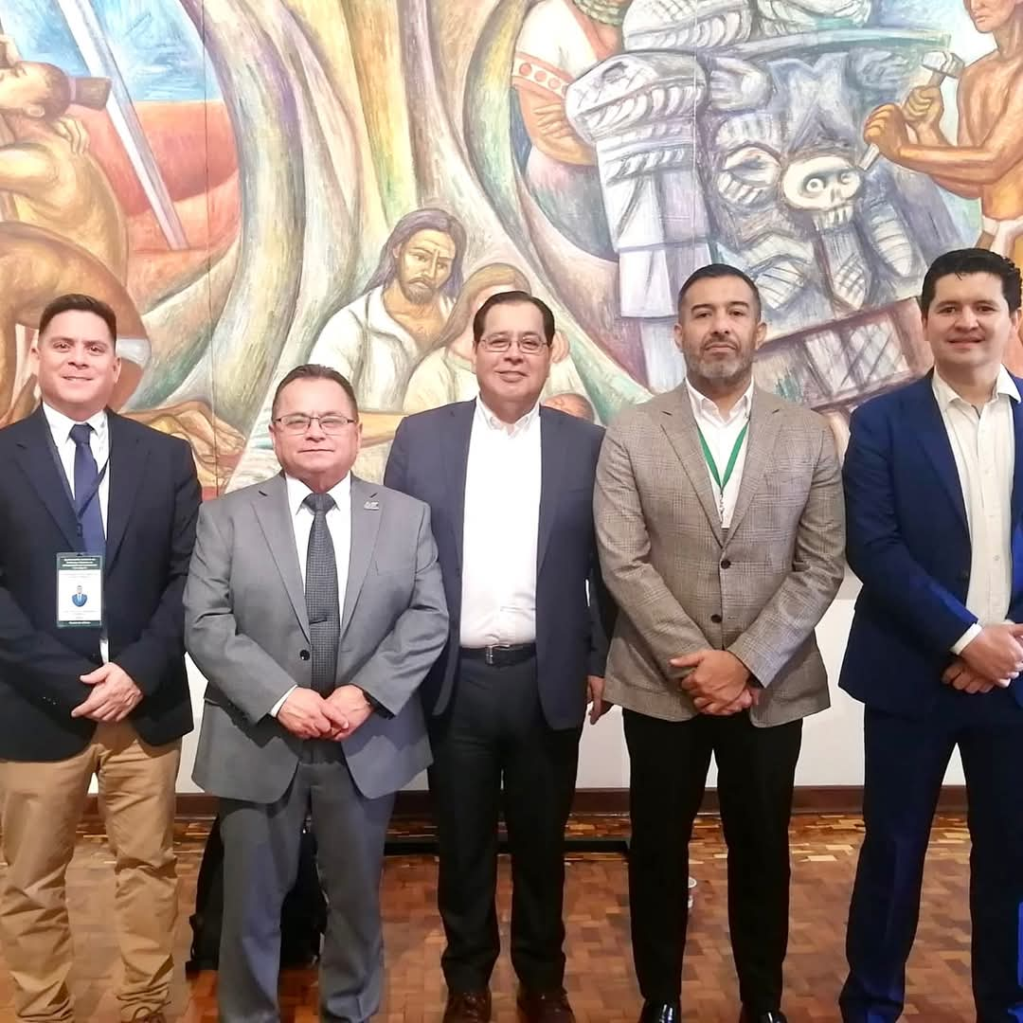
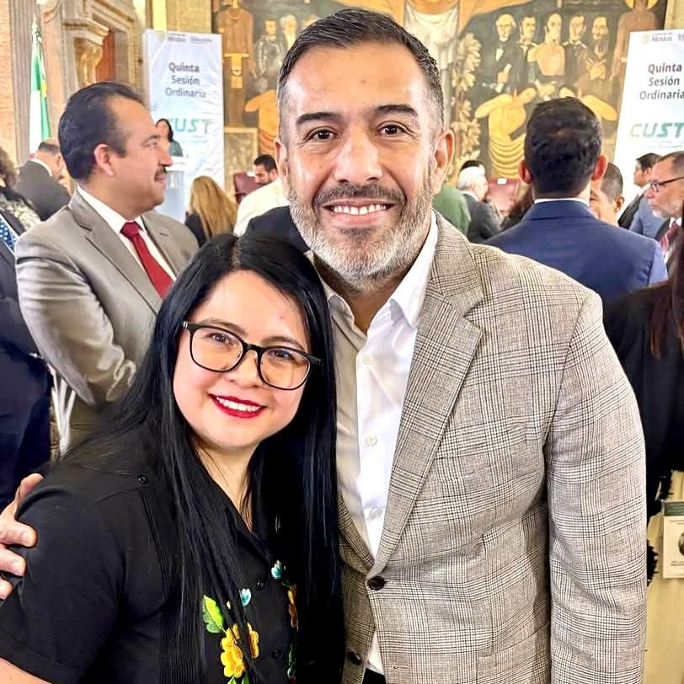
QUINTA SESIÓN ORDINARIA DEL CONSEJO DE UNIVERSIDADES DEL SUBSISTEMA TECNOLÓGICO
En la reunión encabezada por el Secretario de Educación, Mario Delgado y la Directora general del Subsistema de Universidades Tecnológicas y Politécnicas, Marlenne Mendoza González, se abordó la Estrategia General de las Universidades del Subsistema Tecnológico para el incremento de la matrícula de la Educación Superior 2025-2030,así como las acciones y programas de apoyo a la instrumentación del Nuevo Modelo Educativo.

Slide 6
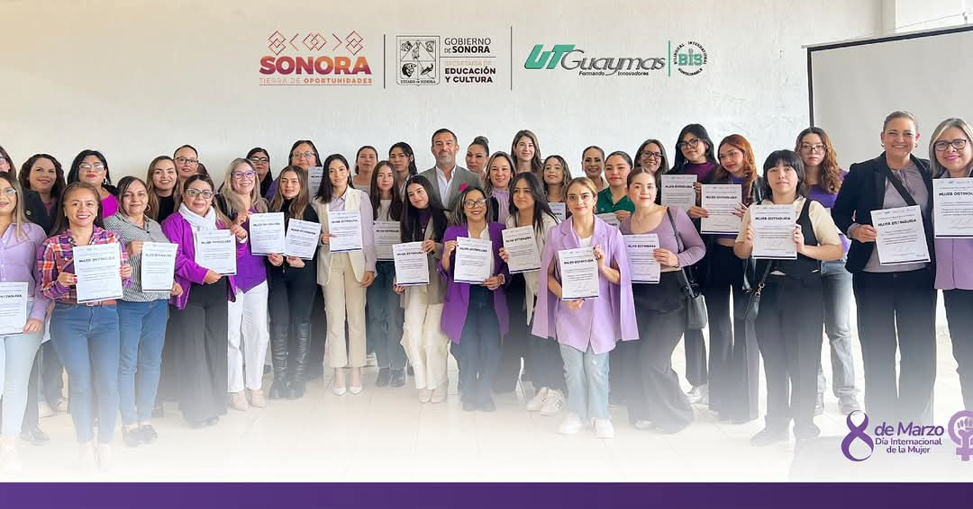
ENTREGA DE RECONOCIMIENTOS A
“MUJERES DISTINGUIDAS 2025
En el marco de la Conmemoración del Día Internacional de la Mujer, la Universidad Tecnológica de Guaymas, realizó por quinto año consecutivo la Entrega de Reconocimientos a Mujeres Distinguidas 2025, en las áreas académicas, profesionales y docentes.

Slide 7
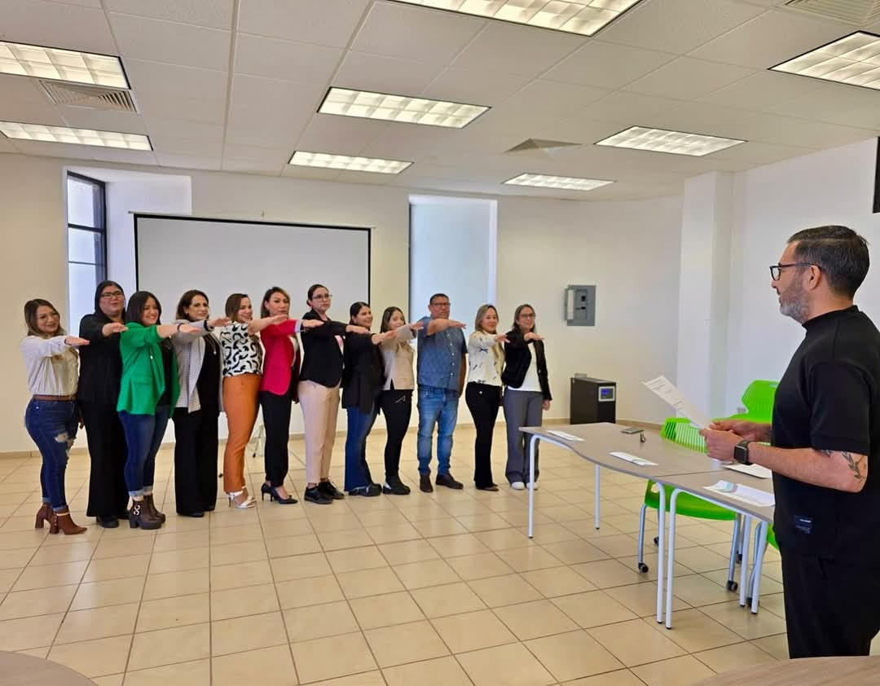
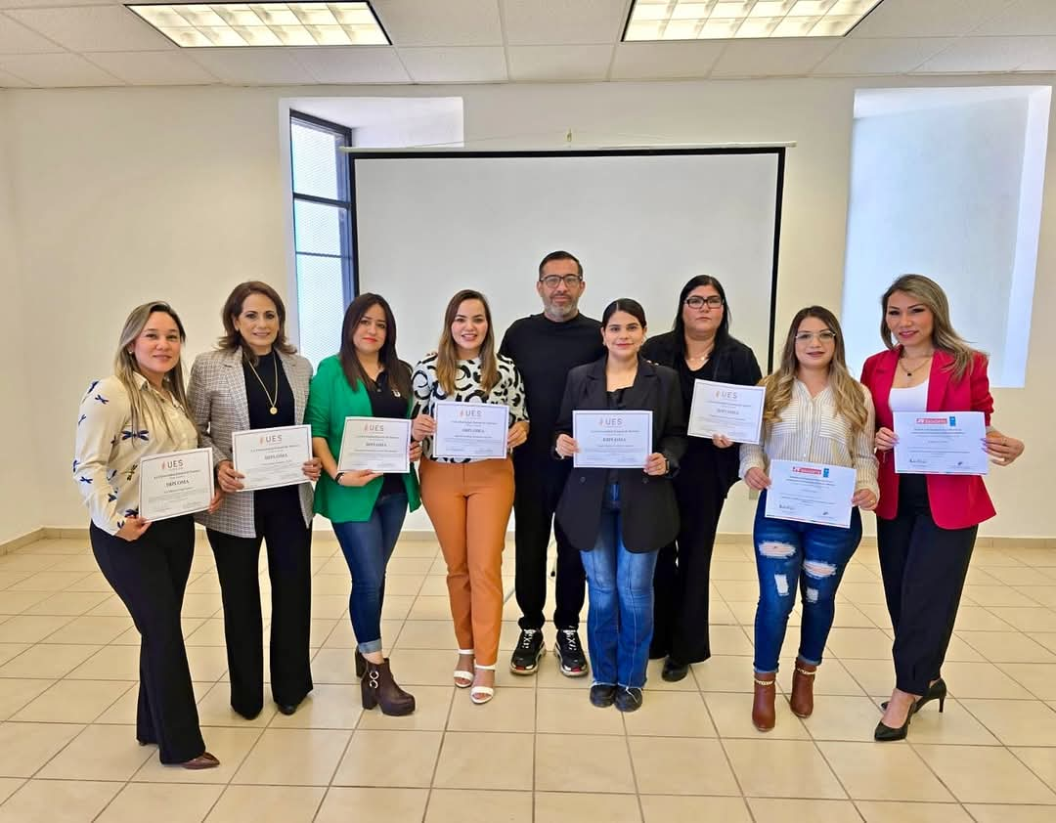
INSTALACIÓN DEL SUBCOMITÉ DE IGUALDAD DE GÉNERO
Atendiendo a la agenda de igualdad de género, se llevó a cabo la instalación del subcomité de igualdad de genero, que se desprende del comité de integridad, en el cual participan representantes de las diferentes áreas de la institución. Así mismo se hizo la entrega de constancias del diplomado de Igualdad de Género y presentación del informe de igualdad de género 2024.

Slide 8
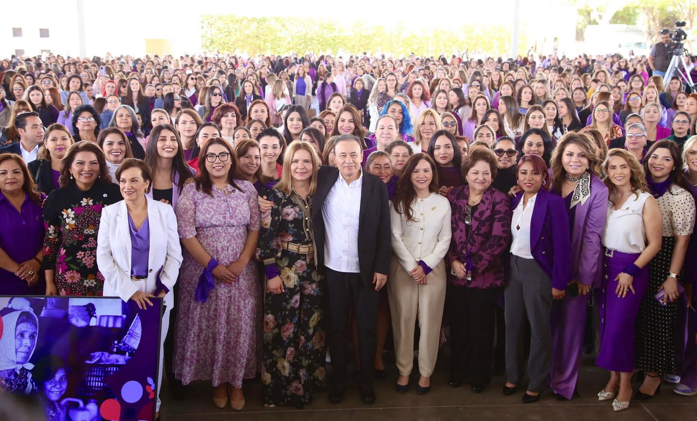
DIA INTERNACIONAL DE LA MUJER
Con la presencia de nuestro Gobernador de Sonora, Alfonso Durazo Montaño, personal femenino de UTGuaymas, se congregó en el evento donde participaron cientos de mujeres colaboradoras del sistema estatal y dependencias, para reiterar el compromiso del Gobernador en impulsar los derechos, valores y la trascendencia de las Mujeres en Sonora.

Slide 9
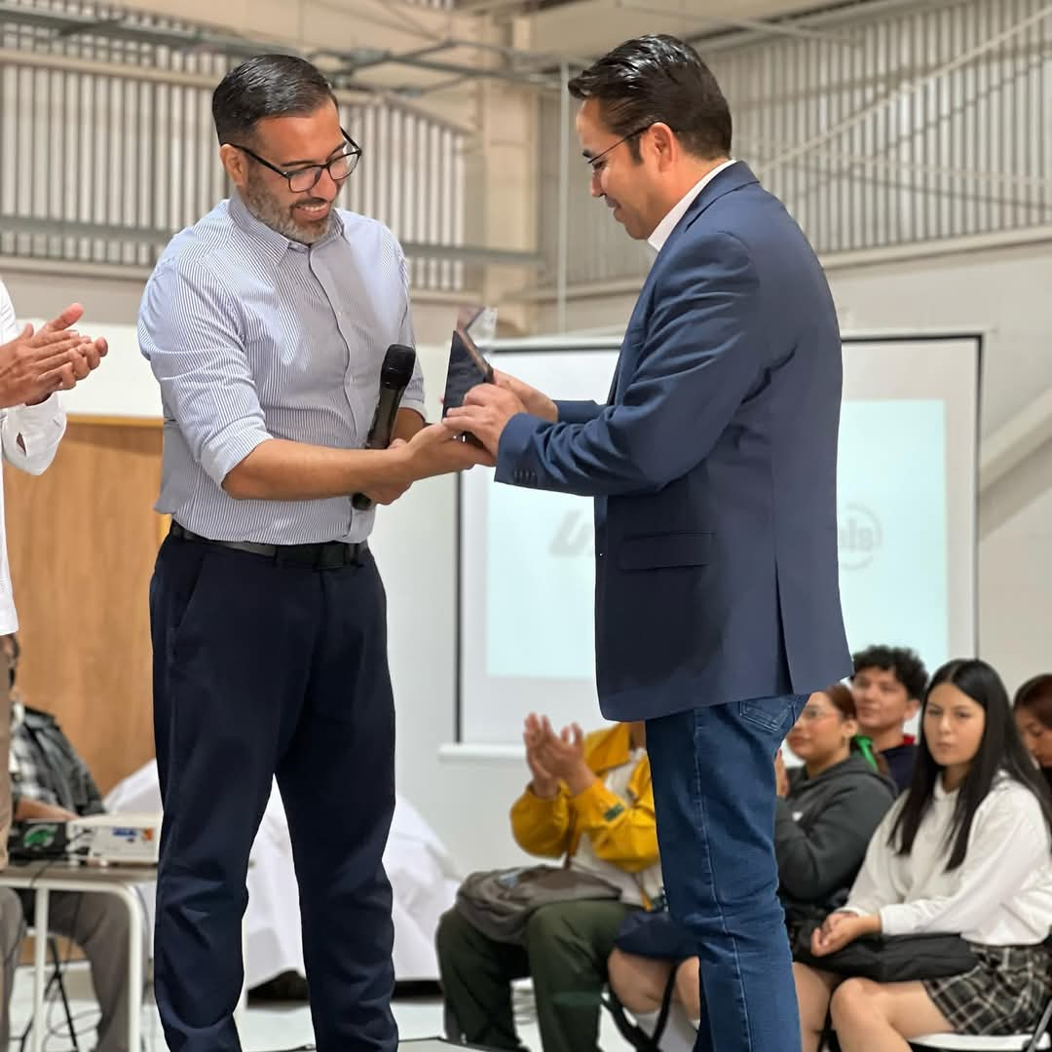
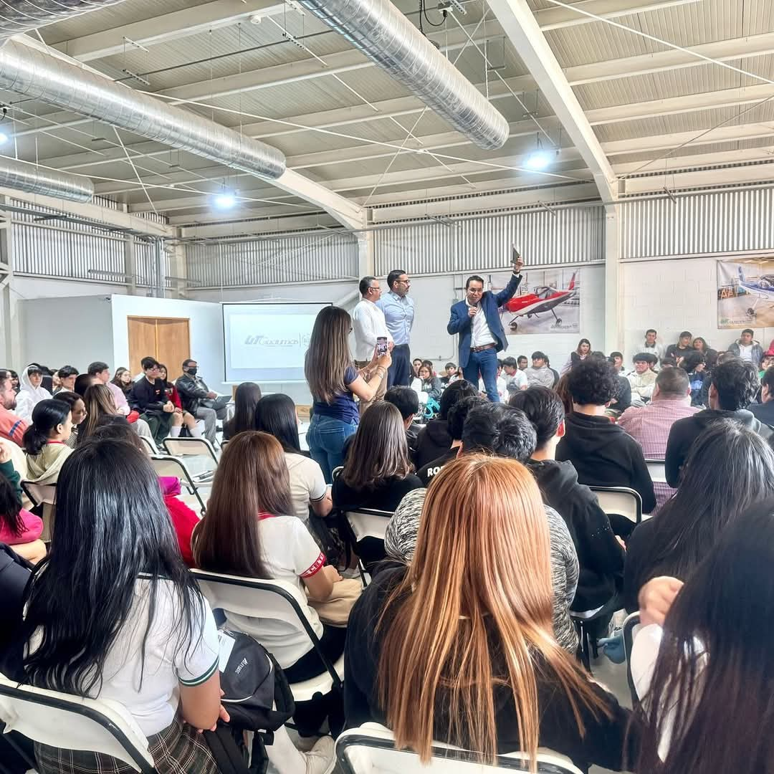
CONFERENCIA “FORMADOR DE LÍDERES”
En una nutrida reunión con estudiantes de nivel media superior y superior congregados en la Universidad Tecnológica de Guaymas, se llevó a cabo la plática “Formador de Líderes”, encabezada por el Senador de la República por el Estado de Sonora, Heriberto Aguilar Castillo. Al evento asistieron 300 estudiantes que compartieron ideas y visiones para el desarrollo profesional de los jóvenes de la región.

Slide 10
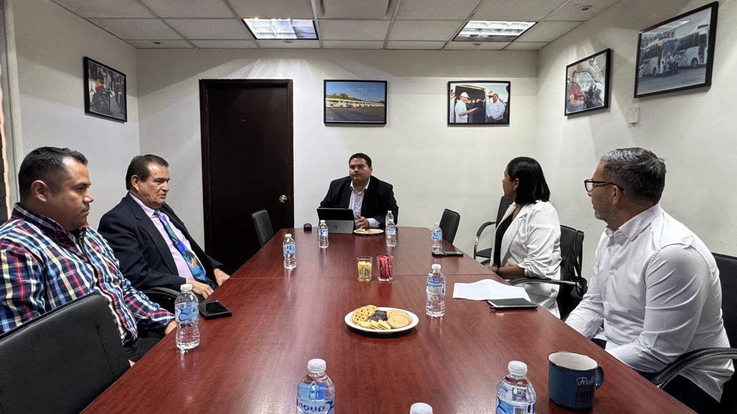
REUNIÓN CON EL INSTITUTO DE MOVILIDAD Y TRANSPORTE DEL ESTADO DE SONORA
Nos reunimos con el coordinador ejecutivo del Instituto de Movilidad y Transporte del Estado de Sonora, Carlos Sosa Castañeda, con el objetivo de abordar las necesidades de movilidad de los estudiantes de UTG. Durante el encuentro, se analizaron las dificultades y riesgos de los estudiantes para acceder al servicio de transportación, coincidiendo en la importancia de garantizar una movilidad segura, eficiente y accesible para todos.

Slide 11
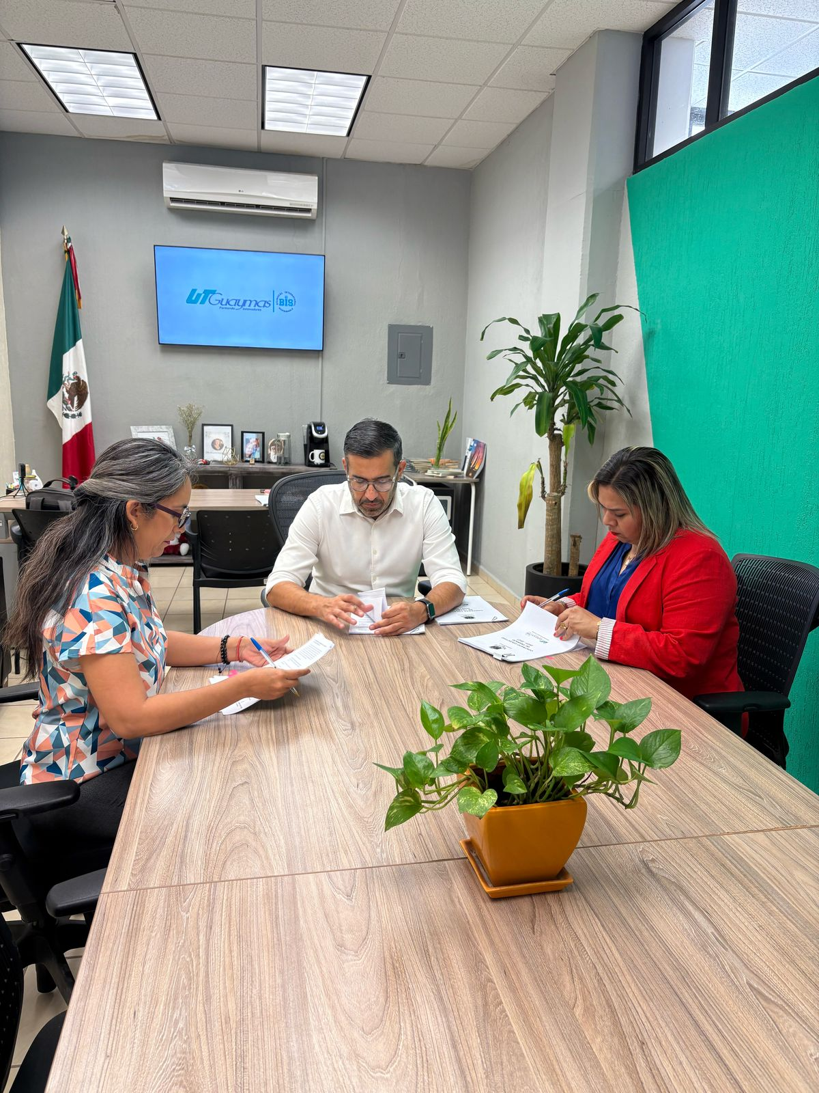
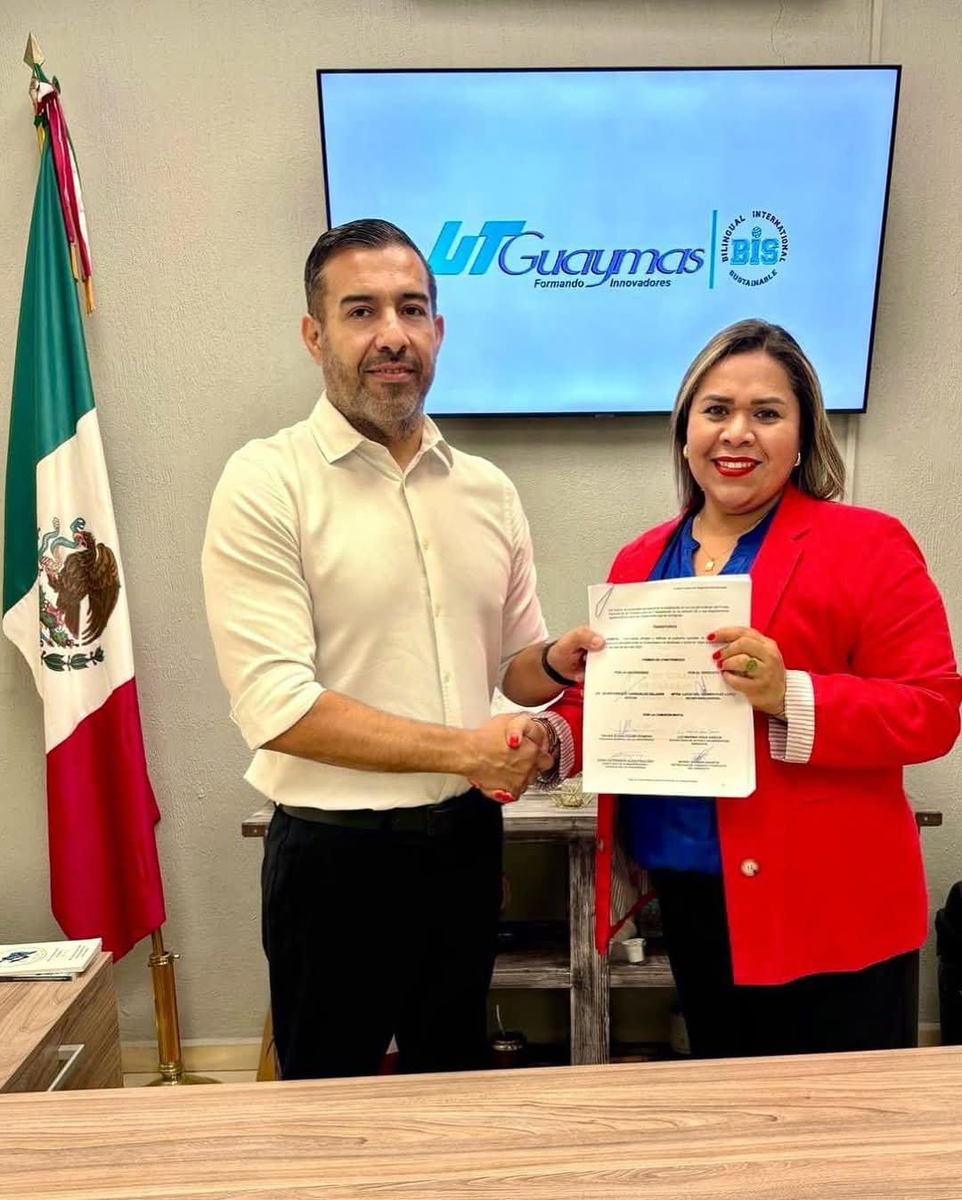
FIRMA DE CONTRATO COLECTIVO DE TRABAJO 2025-2027
En un trabajo colaborativo y de diálogo directo, firmamos el Contrato Colectivo de Trabajo 2025-2027 con el Sindicato Único de Trabajadores de la Universidad Tecnológica de Guaymas, a fin de otorgar a los trabajadores docentes y administrativos, mayores incentivos y garantizar su seguridad laboral. Dicho Contrato quedó depositado en el Tribunal de Justicia Administrativa del Estado de Sonora.

Slide 12
BOLSA DE TRABAJO UTG
En la Universidad UTG contamos con diversos convenios que permiten ofrecer a nuestros alumnos oportunidades en el ámbito laboral.

Slide 13
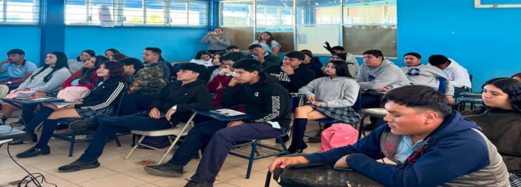
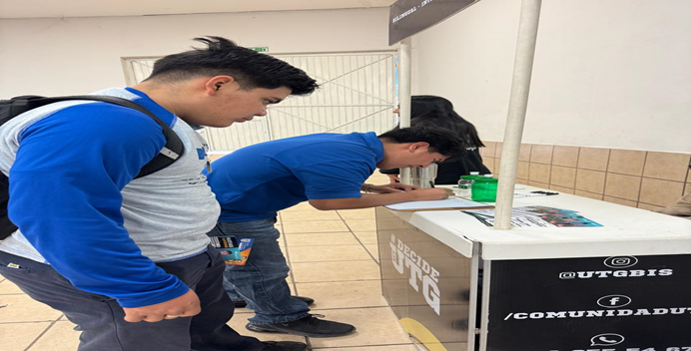
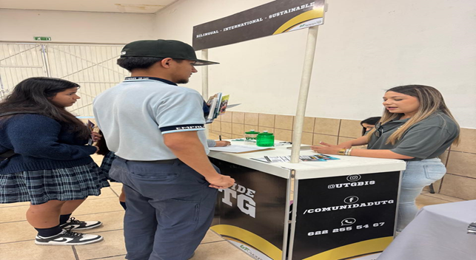
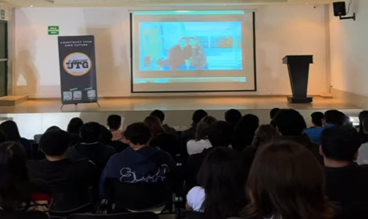
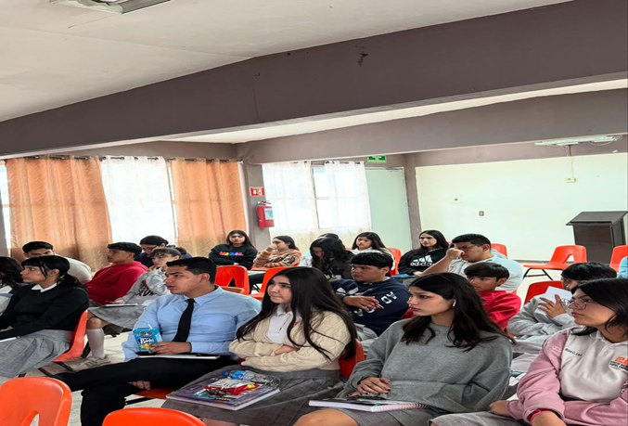
PROMOCIÓN OFERTA EDUCATIVA
Como parte de la campaña de promoción y difusión de la oferta educativa de nuestra universidad se llevó a cabo la visita y participación activa con alumnos de las diferentes instituciones de Educación Media Superior de la región Guaymas y Empalme. Por medio de ferias educativas, conferencias, visitas guiadas en nuestras instalaciones, colocación de stand y campañas digitales con el objetivo de la captación de alumnos de nuevo ingreso a nuestra Universidad.

Slide 14
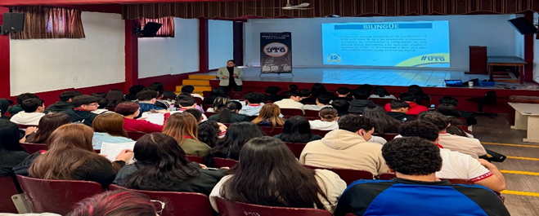
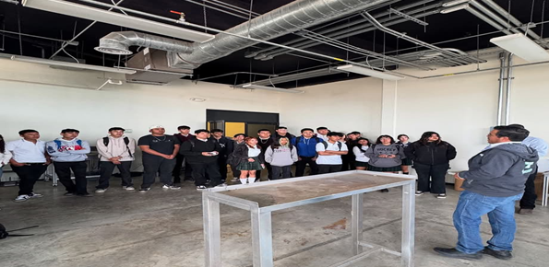
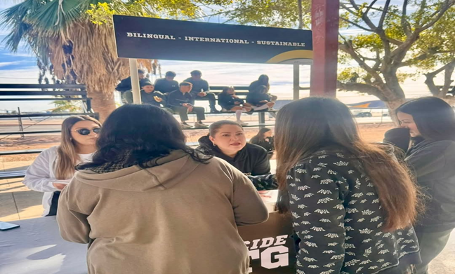
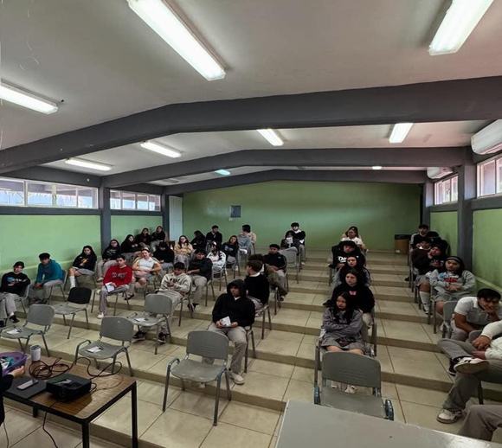
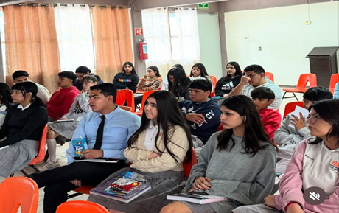
PROMOCIÓN OFERTA EDUCATIVA

Slide 15
ATENCIÓN PSICOLÓGICA
TOTAL DE CASOS ATENDIDOS
23

Slide 16
ATENCIÓN NUTRICIONAL

Slide 17
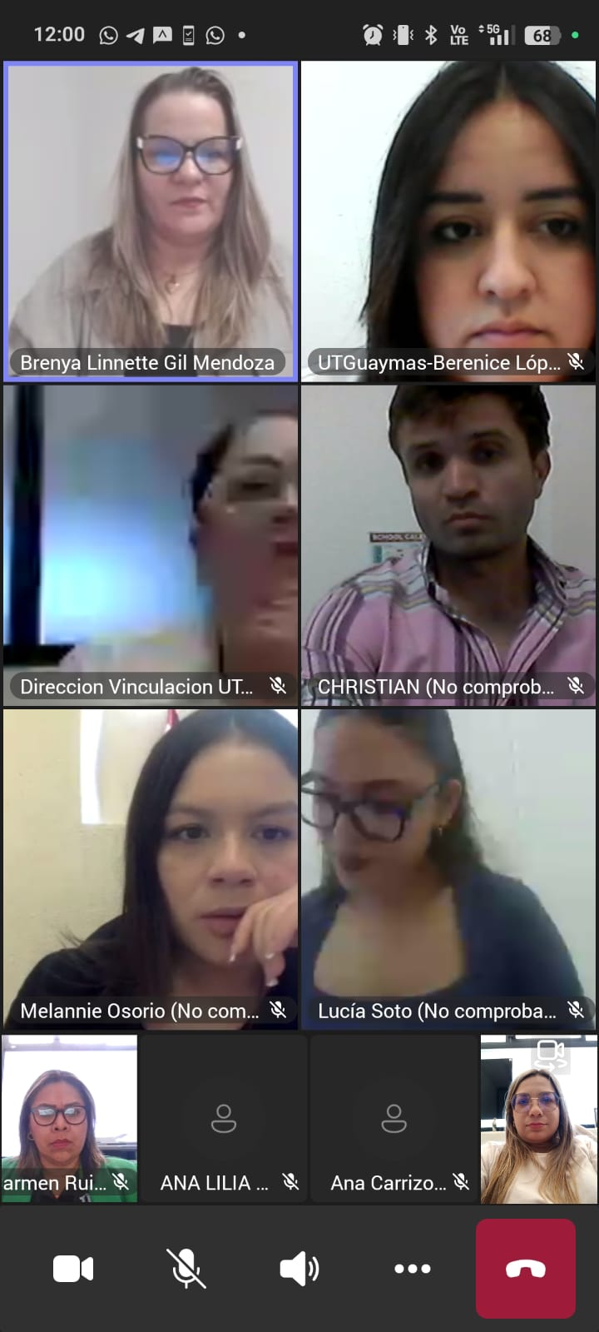
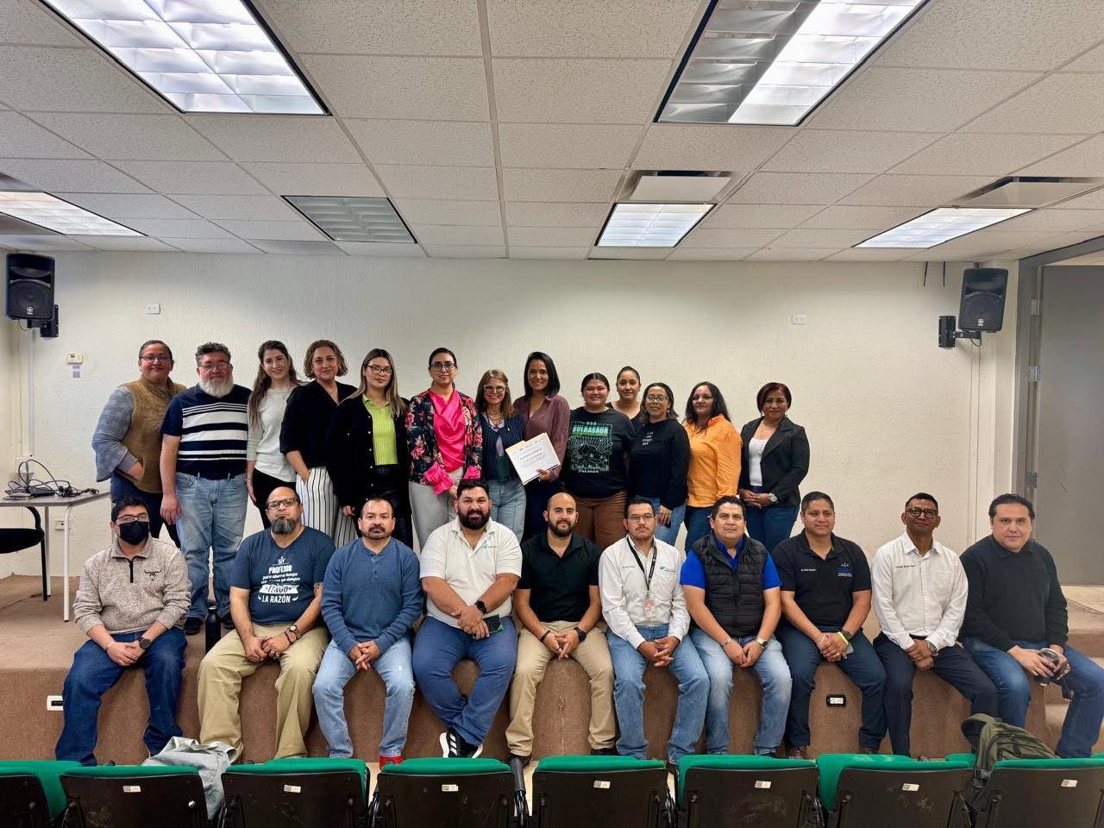
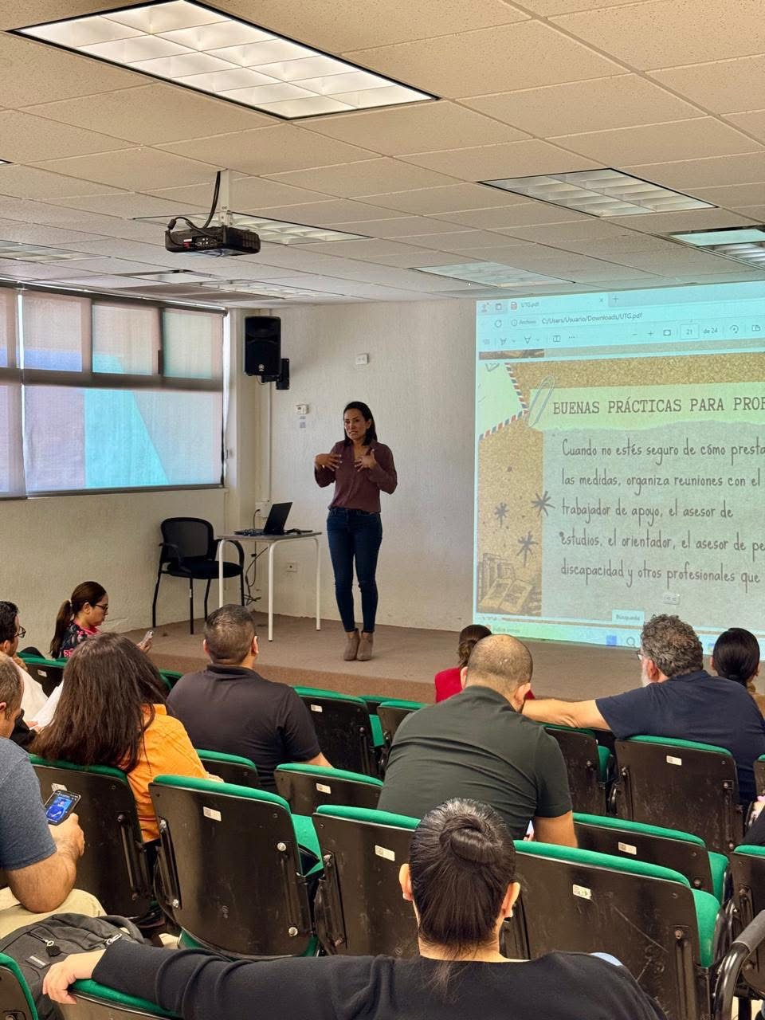
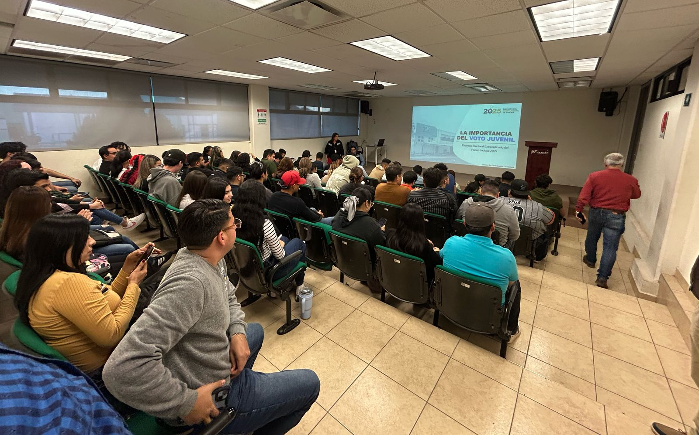
CAPACITACIONES Y CONFERENCIAS
 | HOSTIGAMIENTO SEXUAL Y ACOSO SEXUAL Se llevó a cabo de manera virtual esta importante conferencia como parte del programa de capacitaciones para nuestro personal administrativo y académico.
 | CONFERENCIA “ESTRATEGIAS DE ENSEÑANZA INCLUSIVA Y ADAPTADA” Durante la sesión, se abordaron estrategias pedagógicas que permiten adaptar la enseñanza a distintas necesidades, garantizando un entorno educativo más accesible e incluyente, impulsando la actualización continua del equipo académico.
 | Personal del INE llevó a cabo una plática dirigida a los alumnos de la UTG, en la que brindaron información y resolvieron dudas relacionadas con la participación ciudadana y los procesos de elección.

Slide 18
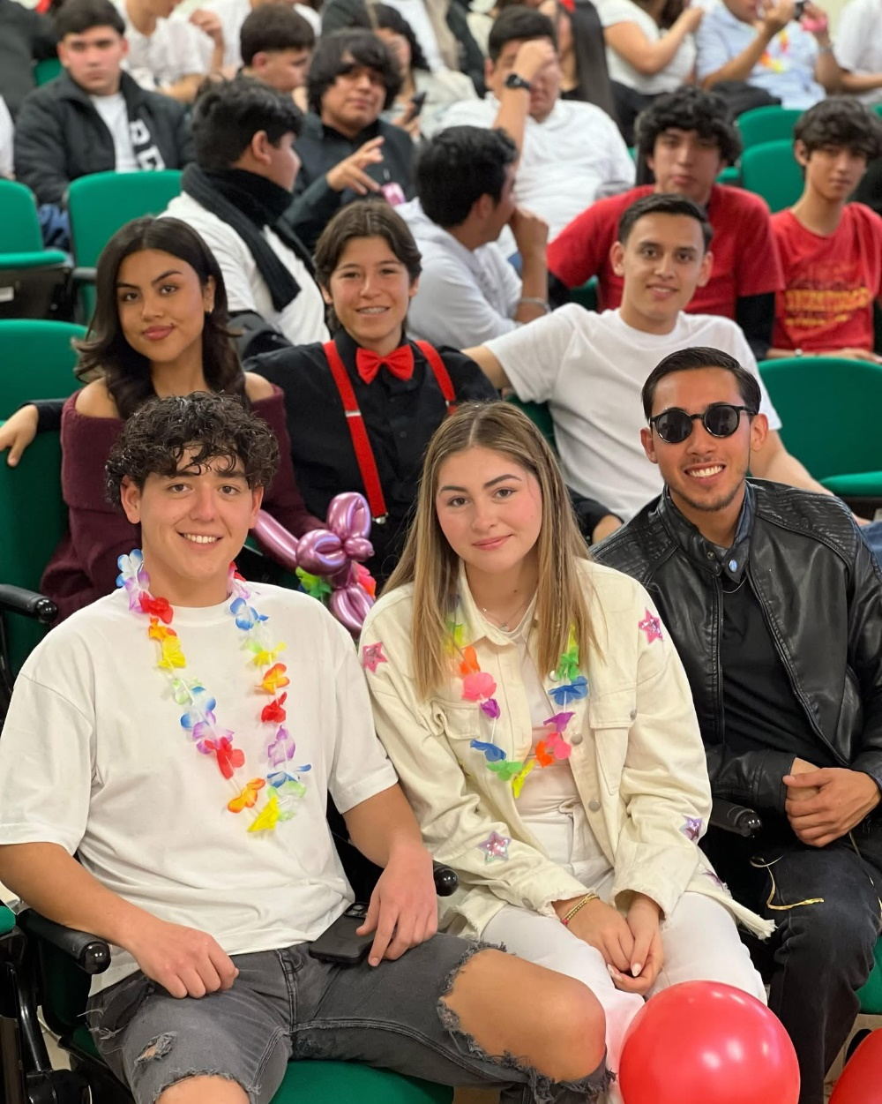
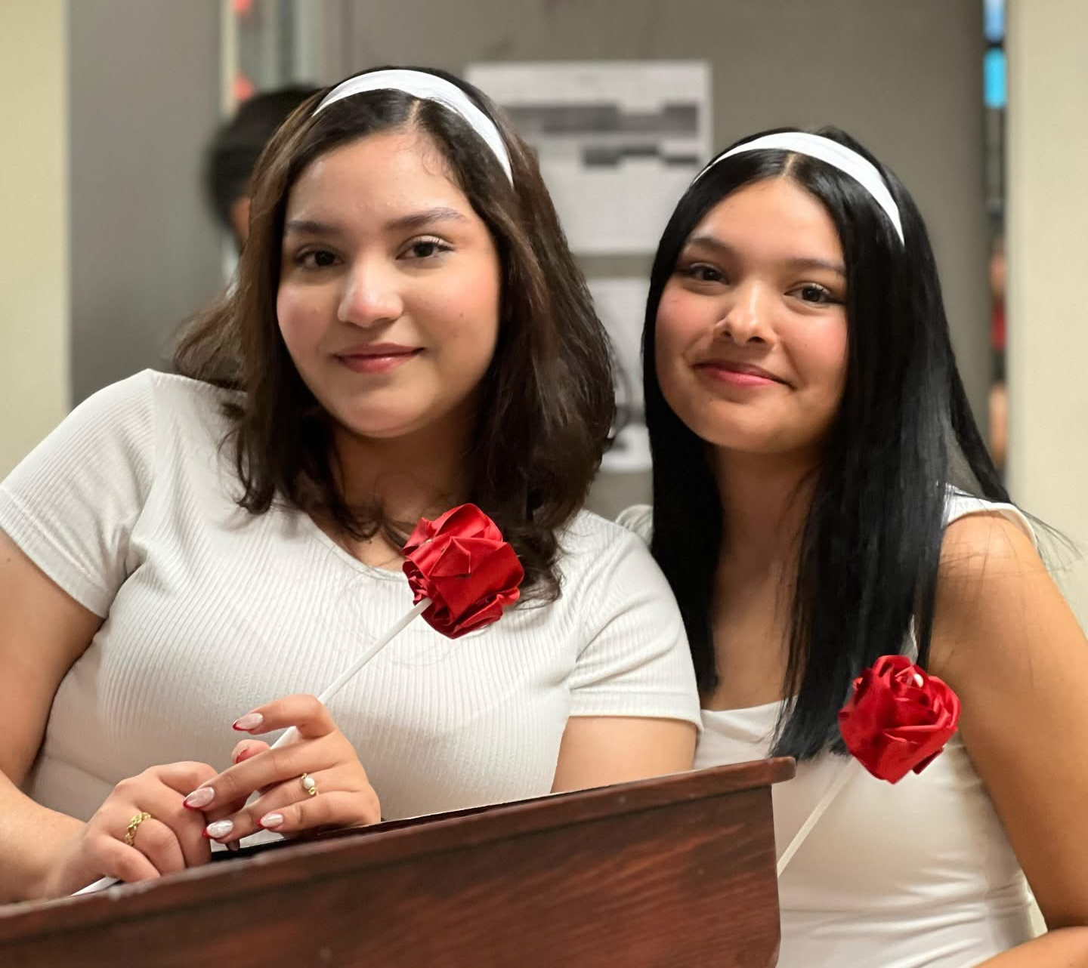
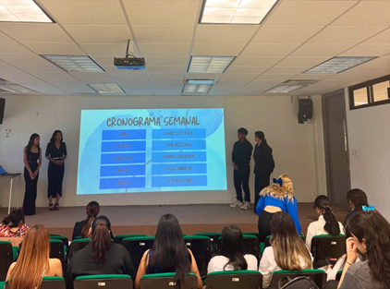
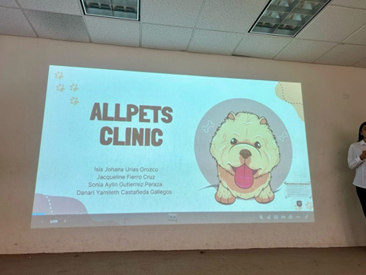
EVENTOS
 | CAMPAÑA INCLUSIÓN DÍA MUNDIAL DE CONCIENCIACIÓN SOBRE EL AUTISMO
 | A CAPELLA ROMANTIC SONG Se llevó a cabo el evento cultural ACAPELLA ROMANTIC SONG, donde alumnos participaron en concurso de canto, con presentaciones grupales en el idioma ingles.
 | Como parte de las actividades de vinculación con el sector social, los alumnos realizaron “Estudio Técnico de Proyectos Altruistas”, donde demostraron su creatividad y compromiso social con iniciativas diseñadas para resolver problemáticas y proponer una mejor calidad de vida en nuestro entorno social MANITAS UNIDAS ALLPETS CLINIC FARO EMPRENDEDOR CULTURA EN ACCIÓN HUELLAS SOLIDARIAS

Slide 19
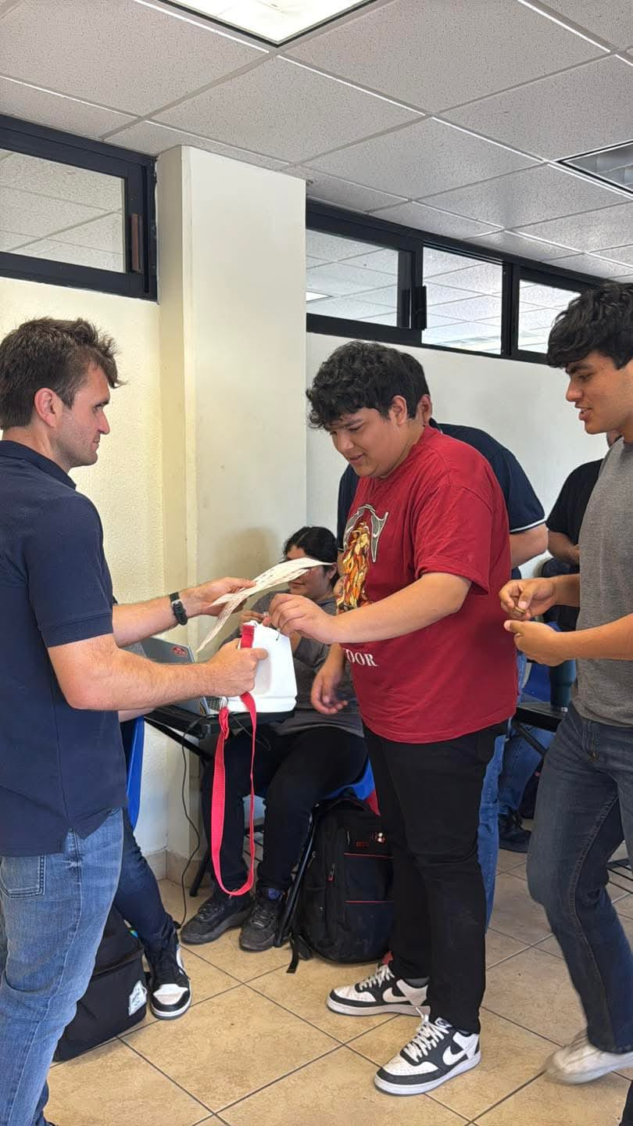
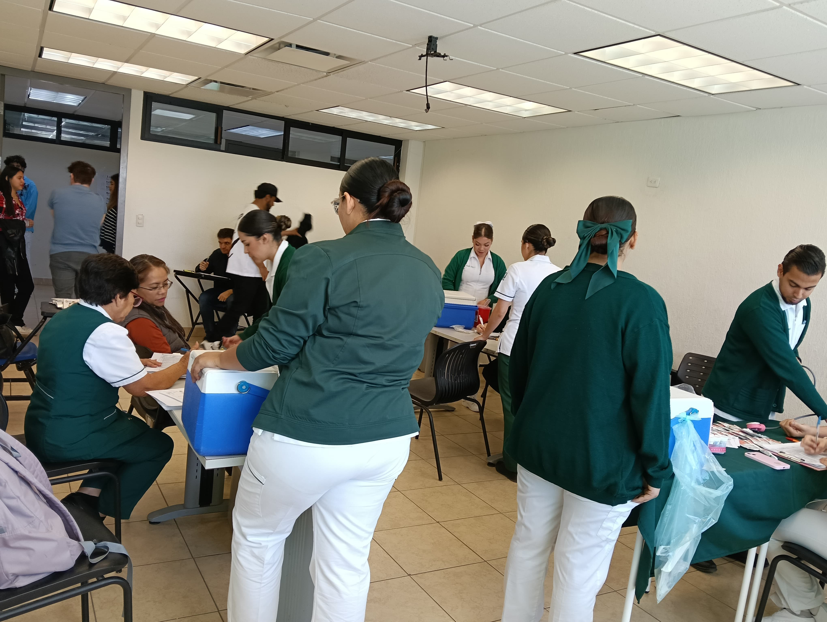
JORNADA DE SALUD PREVENIMSS
COLECTA CRUZ ROJA
El equipo prevenimss visitó nuestras instalaciones llevando a cabo una jornada en servicios de salud preventivos a nuestra comunidad universitaria.
En trabajo conjunto a la nutrióloga se brindó consejos prácticos sobre la alimentación saludable.
Estudiantes de UT Guaymas se suman a la campaña de recolección de fondos para la Cruz Roja 2025, con el propósito de apoyar los servicios de emergencia y asistencia médica que brinda esta institución.

Slide 20
INFORME DE
VINCULACIÓN
ENERO – ABRIL 2025

